Slide 1

Муниципальное казенное общеобразовательное учреждение средняя общеобразовательная школа с. Корляки Санчурского района Кировской области
Формирование читательской компетентности младших школьников
Журавлёва Инна Алексеевна,
учитель начальных классов

Slide 2
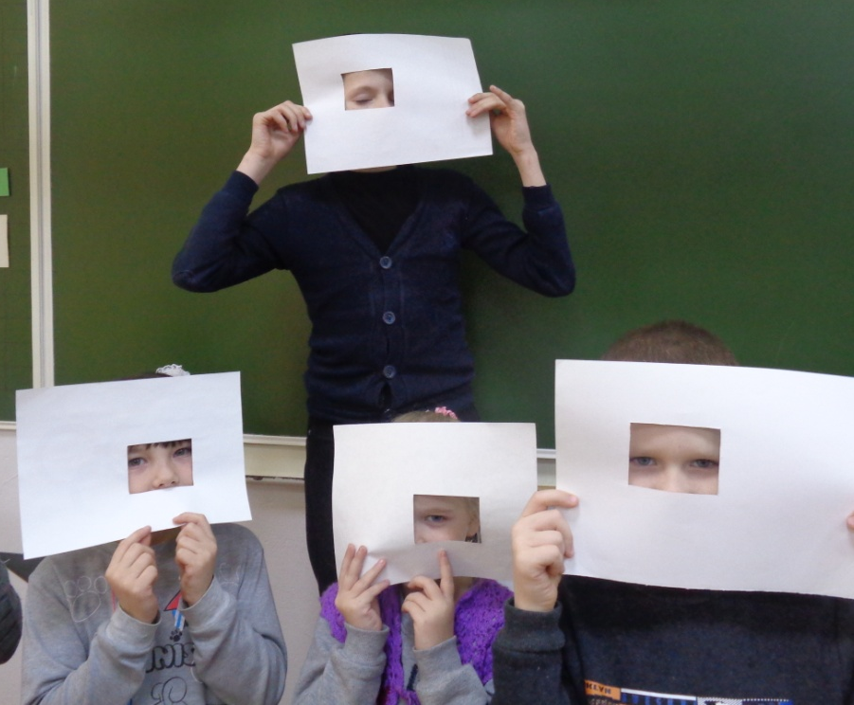
Чтение – это окошко ,
через которое дети видят и познают мир и самого себя.

Slide 3
Актуальность и перспективность работы
Обращаясь к ФГОС НОО, мы увидим, что читательская компетентность – это совокупность знаний, умений и навыков, позволяющих человеку отбирать, понимать, организовывать информацию, представленную в звуко-буквенной форме, успешно использовать её в общественных и личных целях.
Но как показывает практика, у детей и их родителей отсутствует интерес к художественным книгам, низкий уровень речевой грамотности, коммуникативной культуры, предпочтение русскому слову иностранной лексики, употребление ненормативной лексики.
Учитель и родители озадачены вопросом. Как же учить чтению, что бы дети полюбили книги? Особую актуальность приобретает эта проблема в начальной школе.

Slide 4
Цель:
формирование читательской компетентности,
созданиe условий для развития читательского интереса
у младших школьников.
Задачи:
1. Сформировать читательскую компетентность младших школьников.
2. Создать условия для развития читательского интереса.
3. Консолидировать усилия педагогов, родителей, библиотекарей в деле повышения престижа чтения, развивать семейное чтение.
4. Стратегия, методы и механизм реализации работы.
.

Slide 5

Педагогическая идея
Для совершенствования навыка чтения необходимо вызвать интерес к чтению у младшего школьника.
Только через систематическую работу, разнообразные виды деятельности, пройдя этапы формирования читательской компетентности происходит становление ребенка-читателя.

Slide 6
Этапы формирования читательской компетентности у младшего школьника
Этапы | Приемы самостоятельной читательской деятельности
1.Подготовительный (1 класс) | Восприятие и воспроизведение содержания, ориентировка в книге, узнавание прочитанных книг
2.Начальный ( 2класс) | ориентировка в книгах одного автора или разных авторов, воспроизведение избранной и прочитанной книги по эпизодам.
3. Основной (3 класс) | освоение закономерных связей: автор – книги, тема – авторы, тема – книги, ориентировка в доступном круге чтения в соответствии личной целью и с темой чтения, воспроизведение содержания .
4. Заключительный (4 класс) | обращение к справочной литературе и материалам из периодики, освоение закономерных связей: автор – темы, вопрос – тип книги.

Slide 7
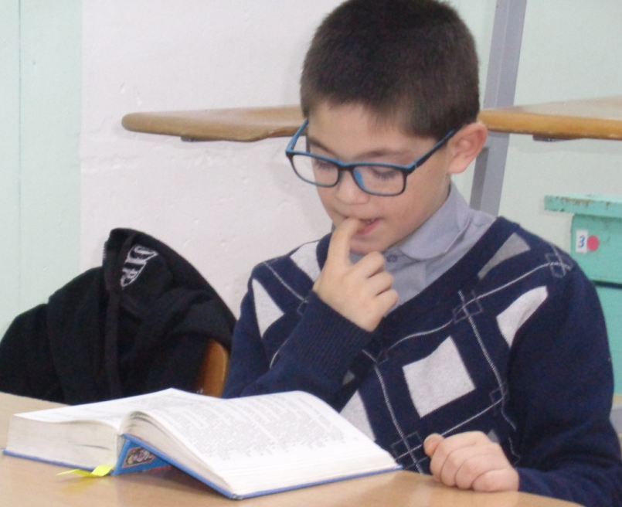
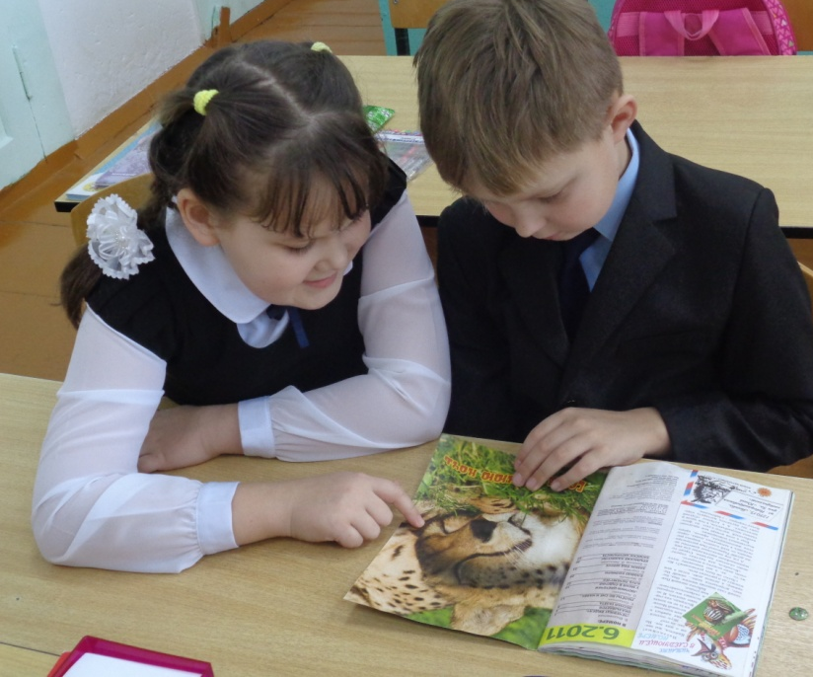
Формирование интереса к чтению книг идет во время уроков литературного и внеклассного чтения и во внеурочное время.

Slide 8
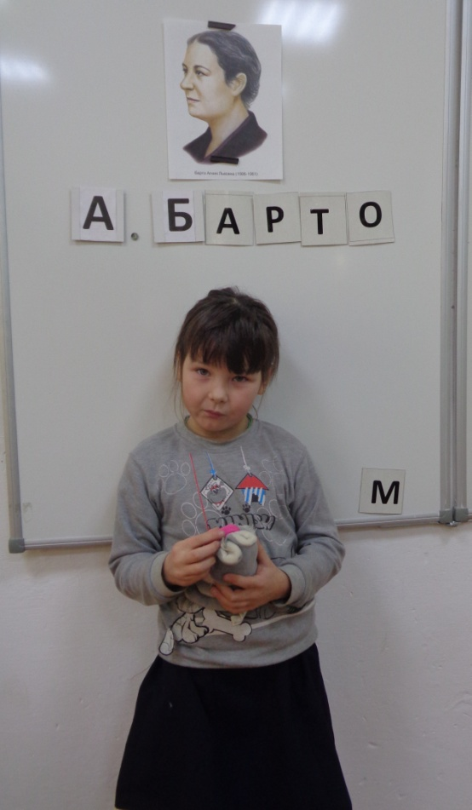
Эффективные средства формирования читательской компетентности на уроках:
Урок русского языка 1 класс
Тема урока:
«Заглавная буква Б»
Знакомство с автором и стихами А.Л. Барто.

Slide 9
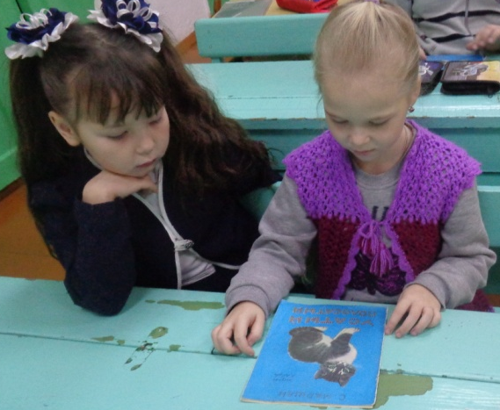
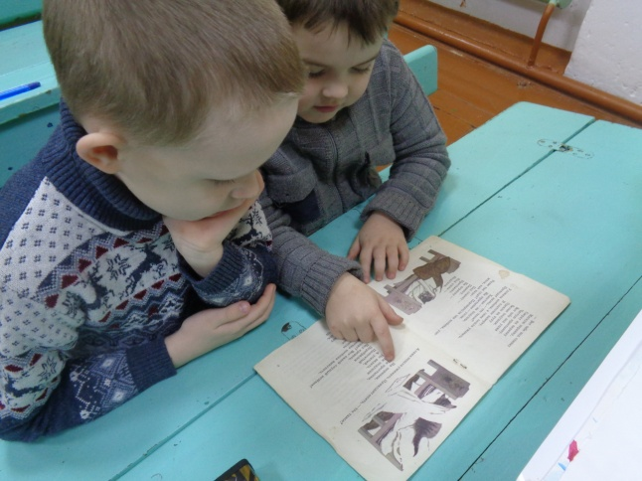
Эффективные средства формирования читательской компетентности на уроках:
Урок литературного чтения 1 класс
Тема урока: Согласные звуки [м′ ] , [ м], буквы М, м (Повторение).
Знакомство с произведением С.Я. Маршака «Усатый – полосатый».

Slide 10
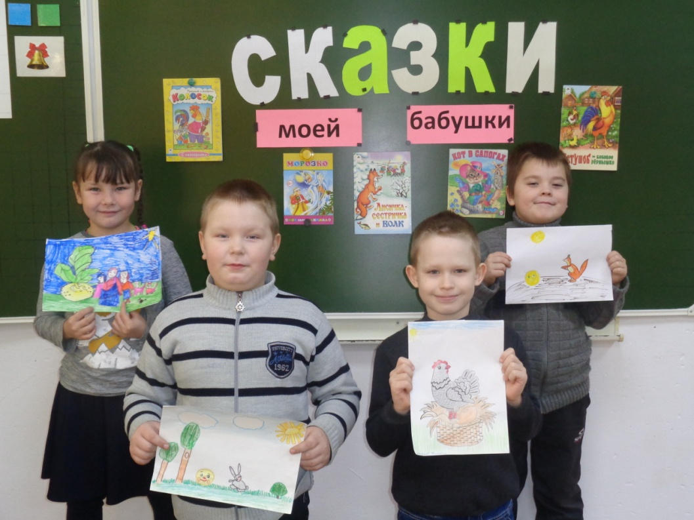
Эффективные средства формирования читательской компетентности
во внеурочной деятельности :
Внеурочная деятельность
« Я гражданин России»
Тема занятия: Кто мои бабушка и дедушка? Слушаем сказки моей бабушки.

Slide 11
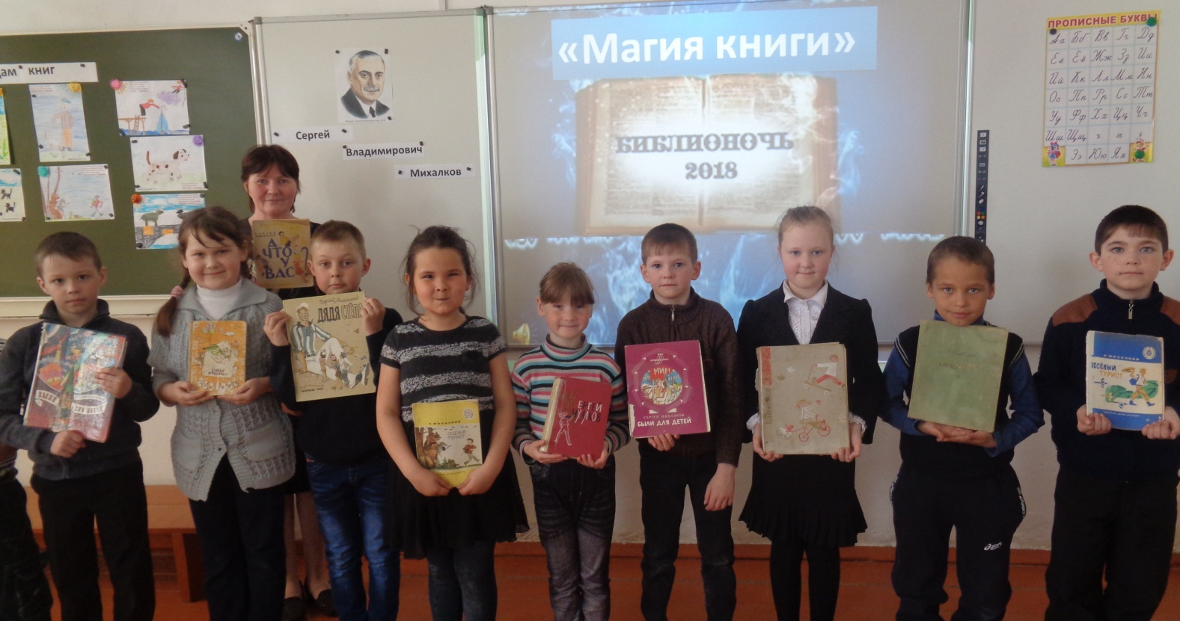
Эффективные средства формирования читательской компетентности
во внеклассной работе:
Библиотечный урок «С.В. Михалков»

Slide 12
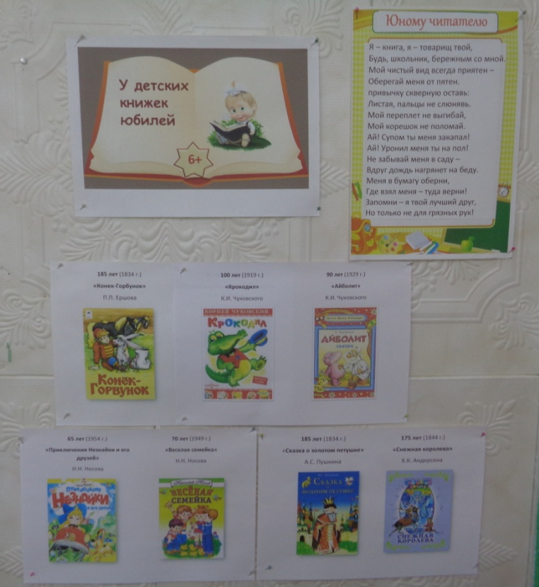
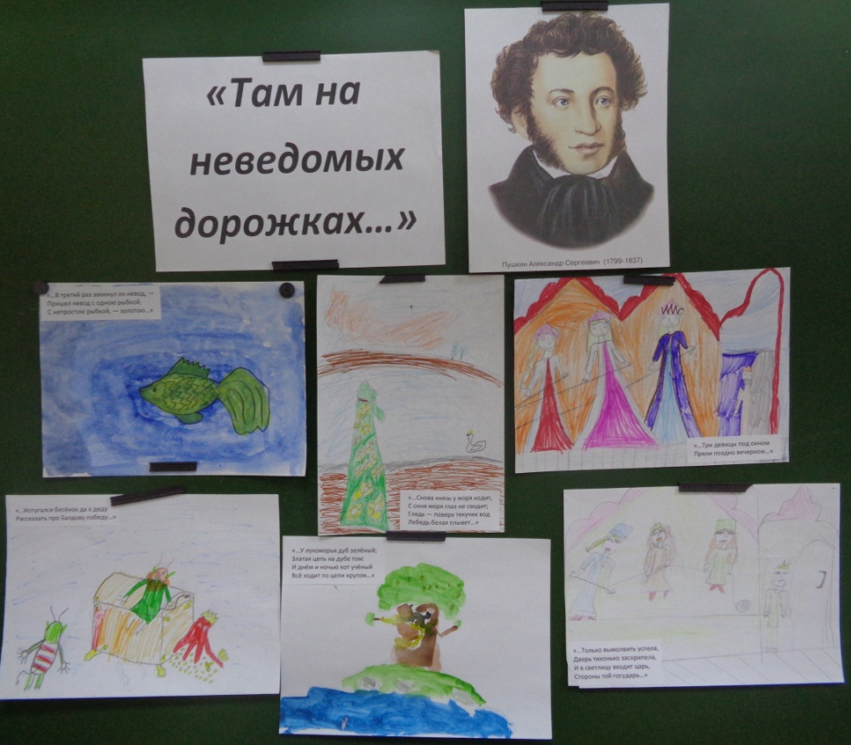
Эффективные средства формирования читательской компетентности
во внеклассной работе:
Тематические выставки «У детской книжки юбилей»
Выставки творческих работ детей.

Slide 13
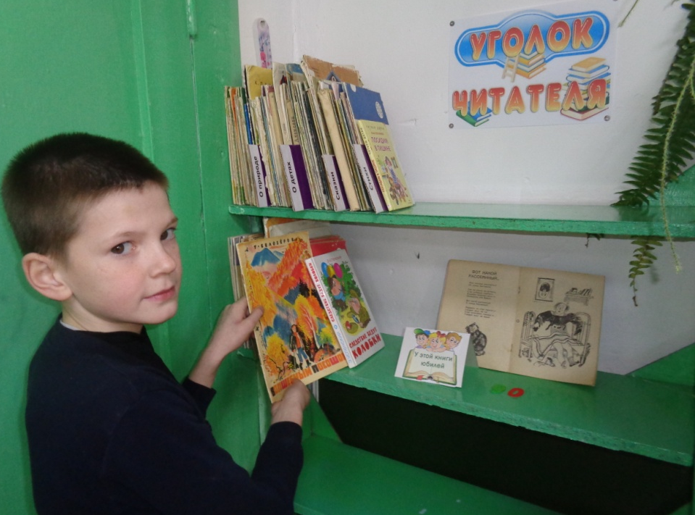
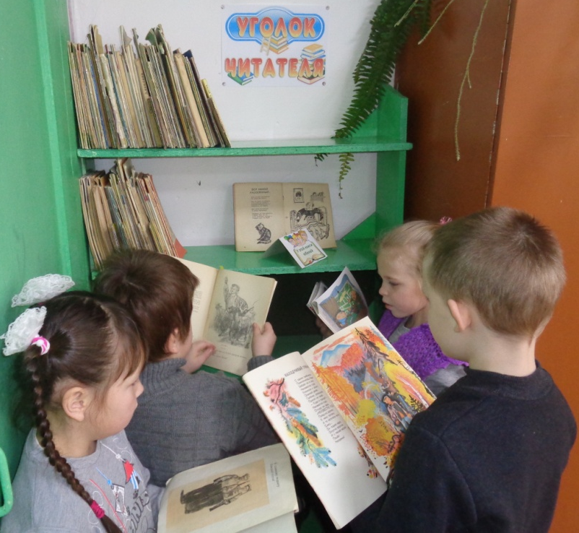
Эффективные средства формирования читательской компетентности
во внеклассной работе:
Проект «Наша классная библиотека»

Slide 14



Эффективные средства формирования читательской компетентности
во внеклассной работе:
Совместное чтение книг в классе и обсуждение прочитанного.
Читаем вместе

Slide 15
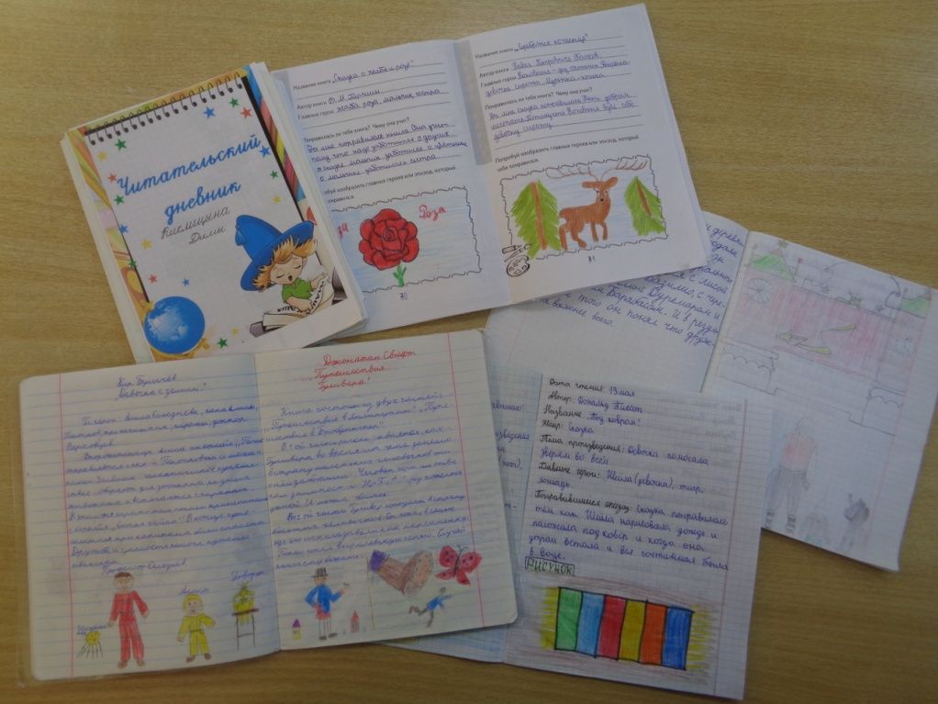
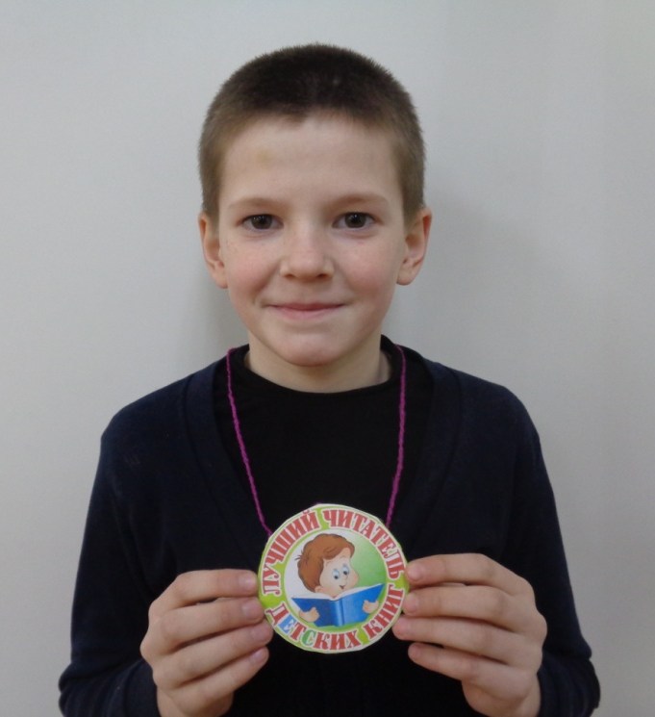
Эффективные средства формирования читательской компетентности
во внеклассной работе:
Работа с читательскими дневниками

Slide 16
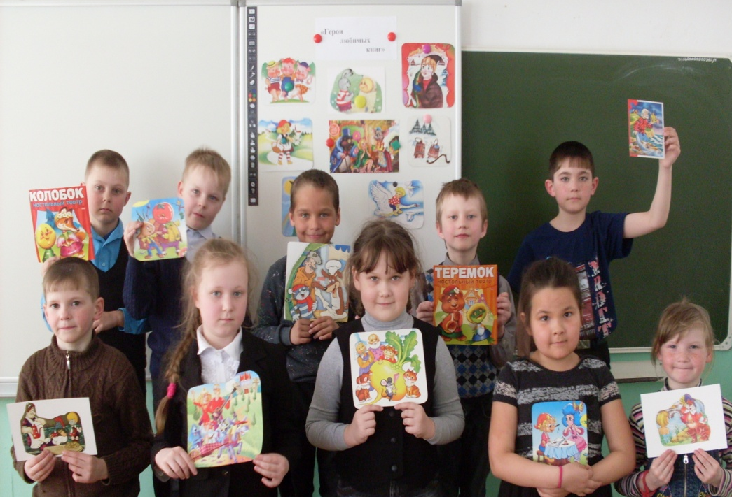
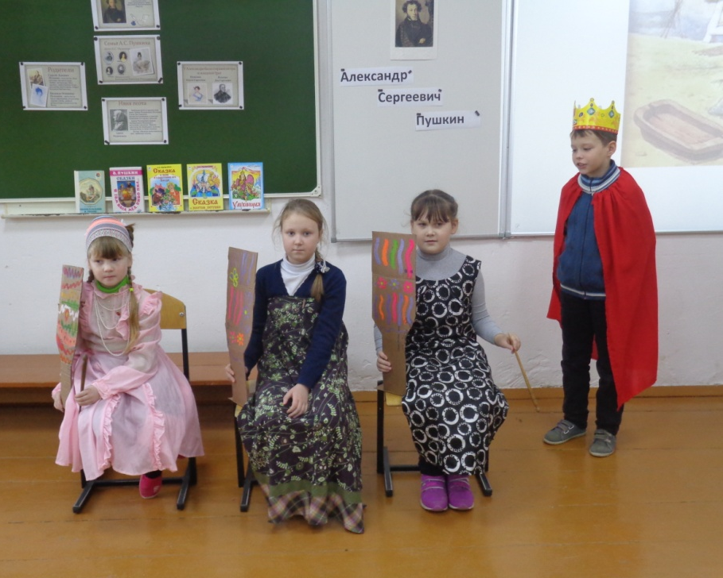
Эффективные средства формирования читательской компетентности
во внеклассной работе:
Литературные вечера

Slide 17
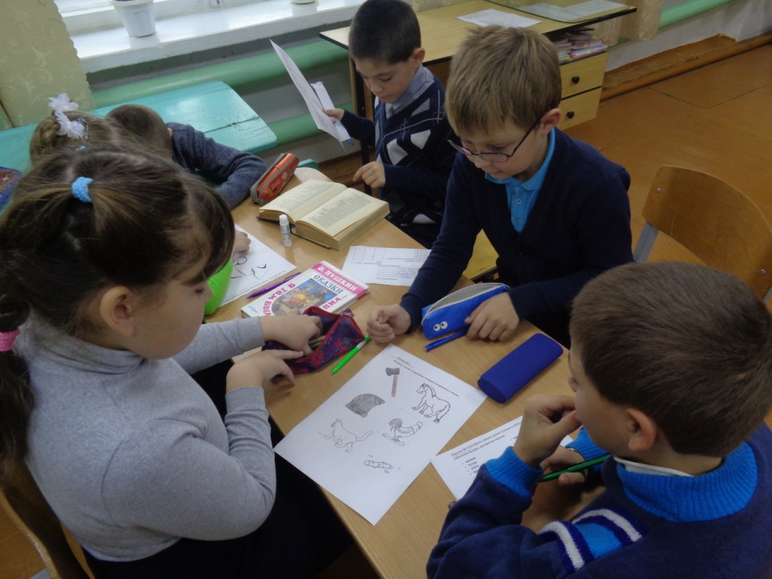
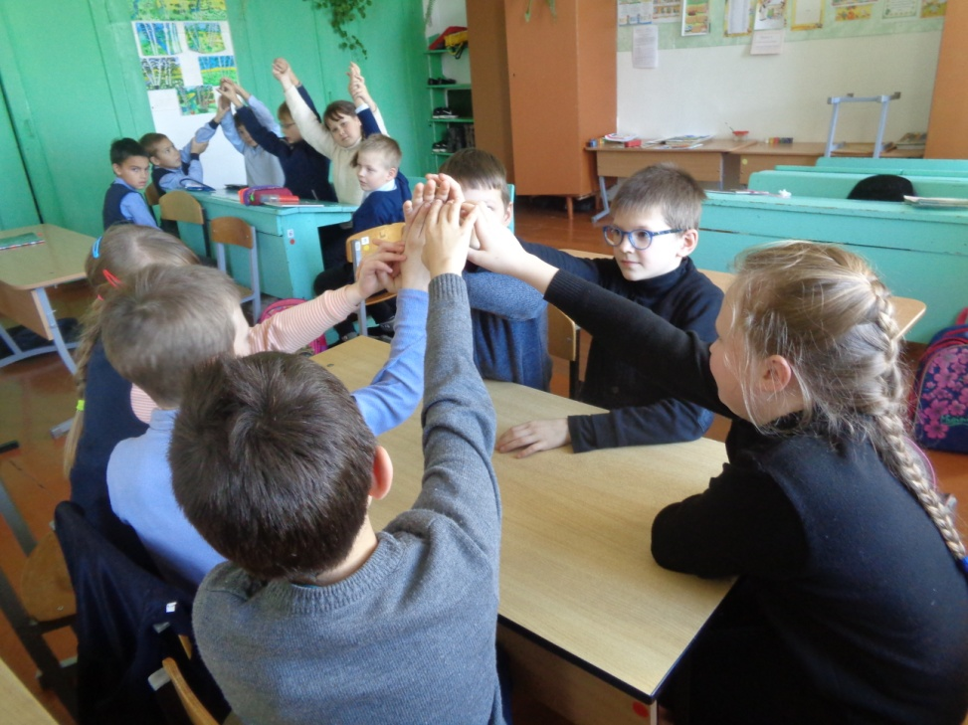
Эффективные средства формирования читательской компетентности
во внеклассной работе:
Литературные игры и викторины

Slide 18
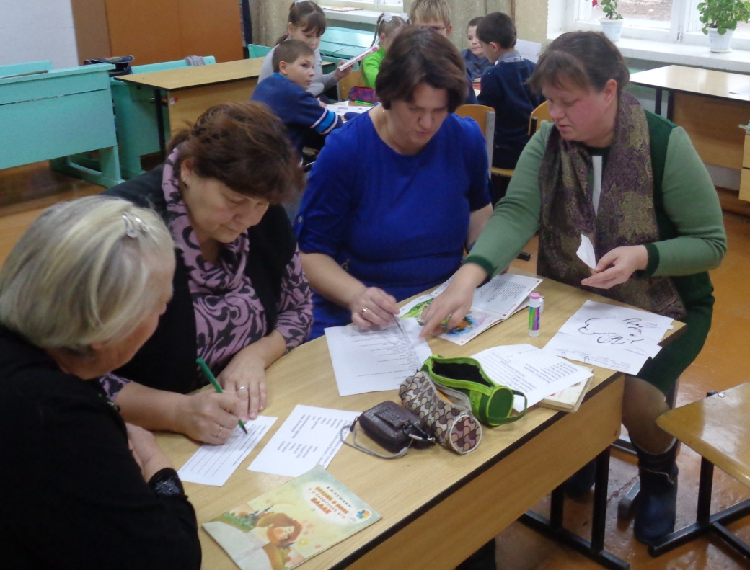
Эффективные средства формирования читательской компетентности
во внеклассной работе:
Игра –квест с родителями
« Сказка о попе и его работнике Балде»

Slide 19
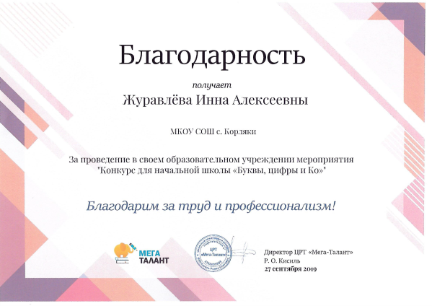




Результативность
Участники, победители и призёры школьных, всероссийских , международных олимпиад и викторин по литературе.

Slide 20
Результативность
Положительная динамика формирования читательской компетентности младшего школьника;
Расширение кругозора, интеллектуального и творческого развития детей;
Рост удовлетворенности результатами образования со стороны обучающихся и родителей.
Применение учащимися активных методов для организации самостоятельной творческой и познавательной деятельности.

Slide 21
Читательская компетенция - это не бегание глазами по строкам, а постоянно развивающаяся совокупность знаний, навыков и умений, то есть качество человека, которое совершенствуется на протяжении всей его жизни.
Любование, смакование, восторг, изумление, волнение в своей совокупности и составляют феномен, называемый читательским интересом.

Slide 22
Список литературы
1.Лемяскина Н. А. “Современная система формирования читательской самостоятельности младших школьников Н. Н. Светловской”, “Материалы X межрегиональной научно-практической конференции.Ч.1”/ под ред. Л. А. Обуховой. – Воронеж: ВОИПКиПРО, 2010
2.Решетникова С.В. Формирование навыка чтения на основе развития познавательных процессов/Начальная школа; главный редактор журнала Степанова С.В. – 2000-. Москва, 2006 -№2 – С.61-64.-Ежемес.-ISSN 0027-737.- Текст. Непосредственный.
3. Светловская Н.Н.. Обучение детей чтению. Практическая методика./Н.Н. Светловская. – М.; Просвещение, 2011
4.Тихомирова И.И. Психология детского чтения от А до Я. Методический словарь – справочник/ И.И.Тихомирова – М.: Школьная библиотека, 2004
5. Открытый урок 1 сентября [сайт]. – URL:https://urok.1sept.ru (дата обращения: 08.12.2020). – Текст: электронный.

